Slide 1
Хэш Функция SHA - 3
Выполнил: Чу Ван Доан - N3247
Проверил: Виталий Роговой

Slide 2
История создания
Конкурс SHA-3 был завершен в 2012 году, победителем которого стала функция Keccak. Функция Keccak была разработана бельгийским инженером Винсентом Ридом в 2008 году. Она основана на алгоритме Keccak, который был разработан в рамках проекта NESSIE, финансируемого Европейской комиссией.

Slide 3
Основные моменты
Хэш бывает размера: 224, 256, 384, 512 (в начальной версии «Keccak» были 768 и 1024, но их убрали из соображений скорости и производительности)
Сам алгоритм построен по принципу криптографической губки. Это значит что данные сначала «впитываются» в губку, при котором исходное сообщение подвергается многораундовым перестановкам, затем результат «отжимается» из губки.

Slide 4
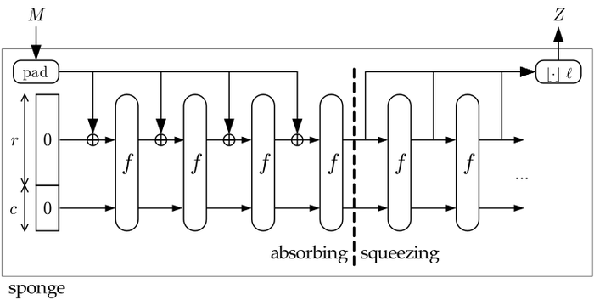
SHA-3 (Keccak)
Алгоритм хеширования переменной разрядности, состоящий из двух этапов:
Absorbing (впитывание). Исходное сообщение M подвергается многораундовым перестановкам f.
Squeezing (отжатие). Вывод получившегося в результате перестановок значения Z.

Slide 5
Этапы алгоритма
Дополнение: Исходное сообщение M дополняется до строки P длинный, кратной r(rate), с помощью pad-функции
Размер состояния: Размер части состояния r, который записывается и считывается, называется «скоростью» (англ. rate), а размер части c, которая нетронута вводом/выводом, называется «емкостью» (англ. capacity)
Впитывание: Каждый блок Pi дополняется нулями до строки длины r+c бит и суммируется по модулю 2 со строкой состояния S аналогичной длины Перед началом работы функции все элементы S равны нулю. Далее — строка, полученная применением функции перестановок к результату предыдущего шага
Отжимание: Пока длина меньше d (количество бит в результате хеш-функции), к длине добавляется r первых бит состояния S после каждого прибавления к S применяется функция перестановок Затем все обрезается до длины d бит Строка длины d бит возвращается в качестве результата

Slide 6
СПАСИБО ЗА ВНИМАНИЕ!

